Slide 1
Datrys problemau
GESA
P2 Tach 2013 Cwestiwn 6c

Slide 2
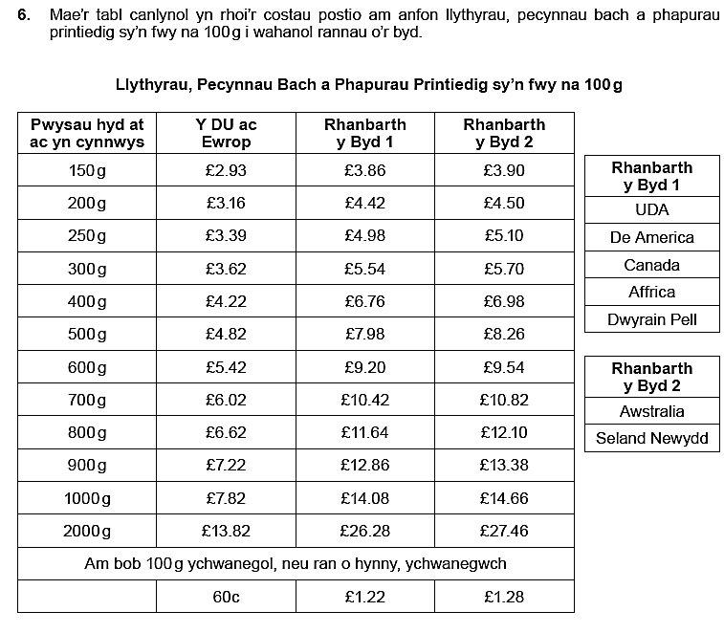

Slide 3
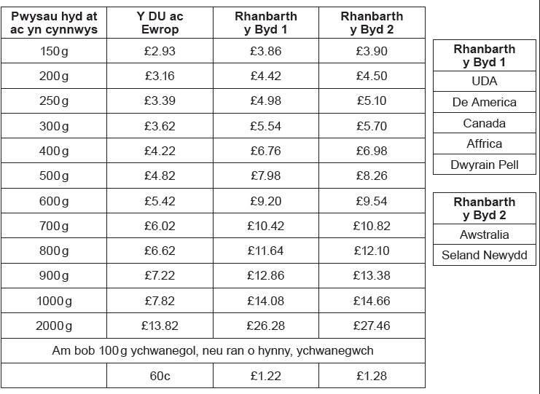
G Beth ydw i’n gwybod ?

Slide 4
E Beth ydw i eisiau ?
Seland Newydd
Rhanbarth y Byd 2
2000g : £27.46
100g : £1.28

Slide 5
S Sut ydw I’n gwneud hyn?
Seland Newydd
Rhanbarth y Byd 2
2000g : £27.46
100g : £1.28
460g = 500g
500g : £1.28 x 5 = £6.40
2460g : £6.40 + £27.46
2460g : £33.86

Slide 6
A Beth yw’r ateb?
Seland Newydd
Rhanbarth y Byd 2
2000g : £27.46
100g : £1.28
460g = 500g
500g : £1.28 x 5 = £6.40
2460g : £6.40 + £27.46
2460g : £33.86
Cost am 2460g yw £33.86
Newid:
£40 - £33.86
£6.14

